Slide 1

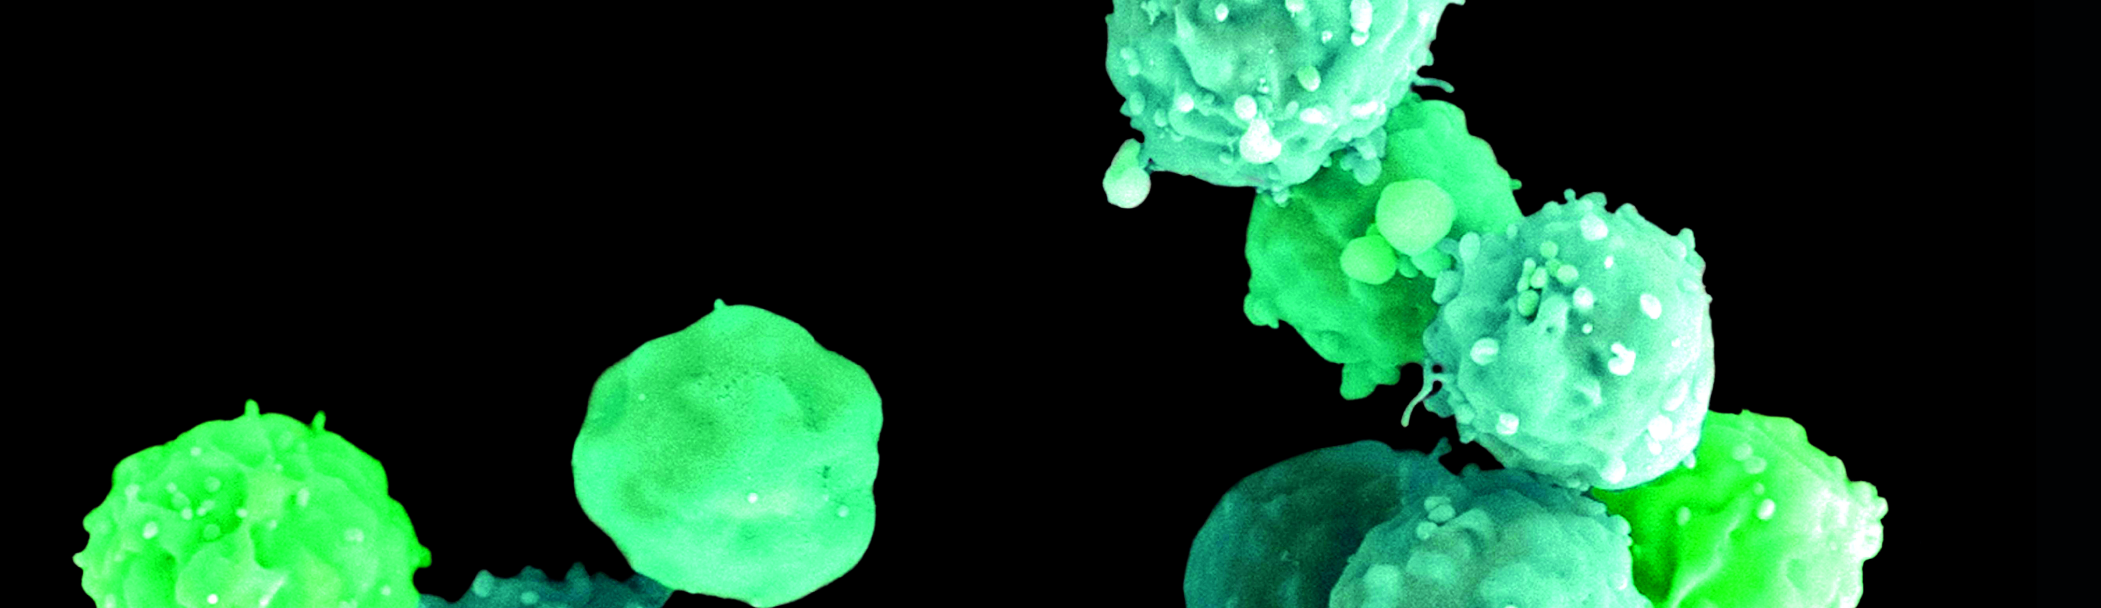
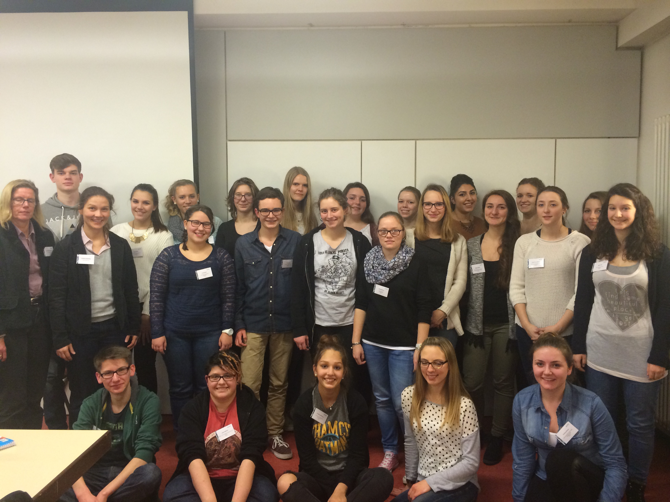
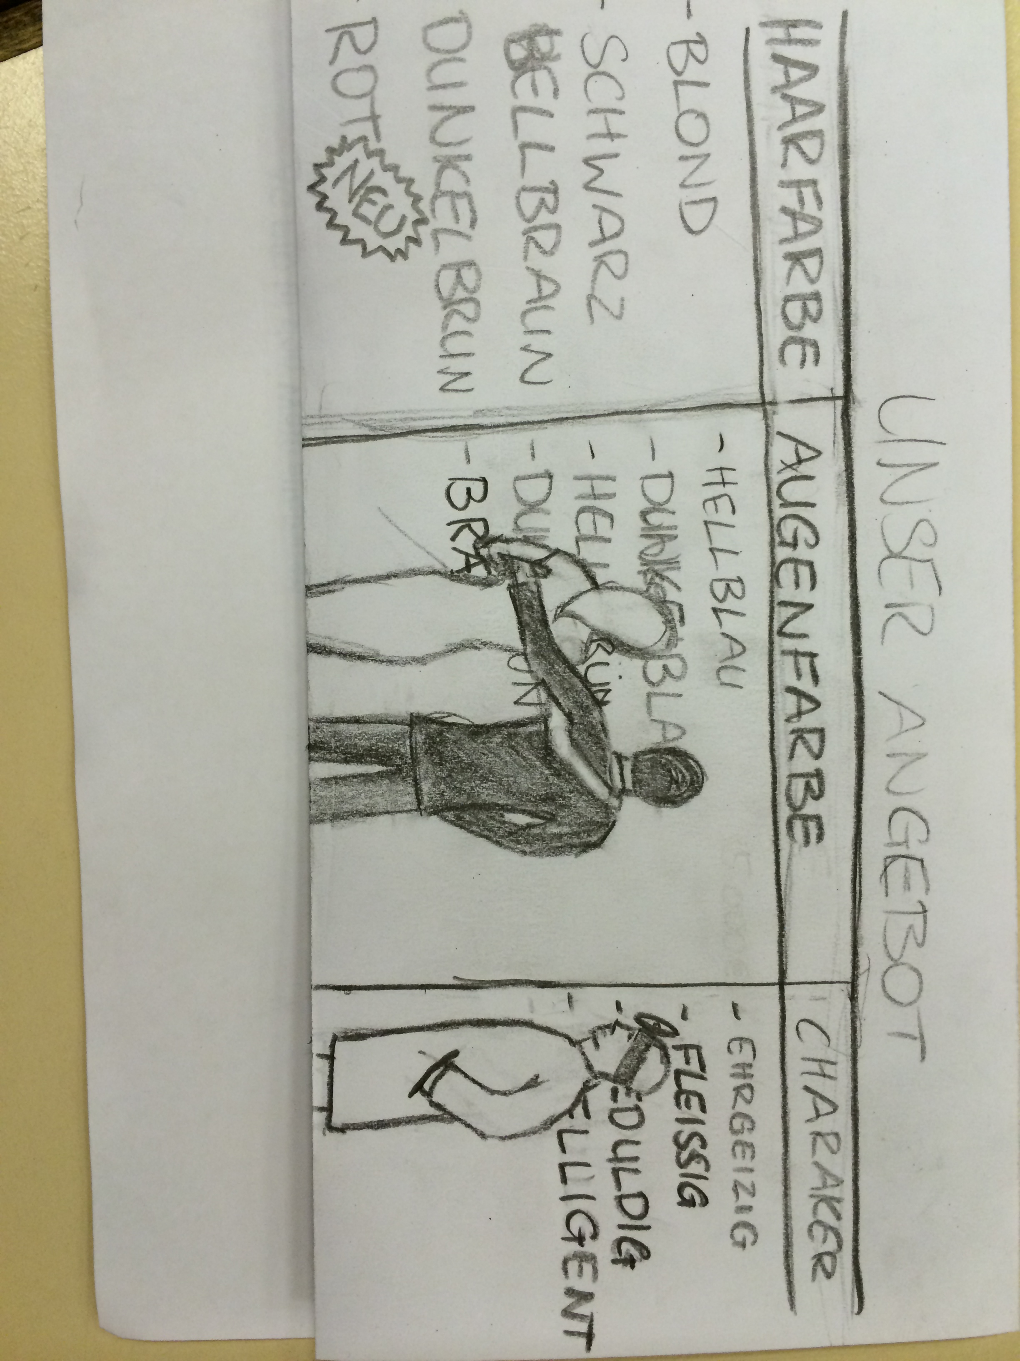
Workshop 3:
Präimplantationsdiagnostik und Designerbabys
DER
ERNEU-
ERBARE
MENSCH?
Methoden,
Erkenntnisse und
Konsequenzen der
Stammzellforschung
5. – 7. Februar 2015
Schülerseminar
und Symposium
der EKHN Stiftung
Ein Recht auf Behinderung!
Es ist immer noch ihr Kind, nur eben das Beste von Ihnen.
Gruppenfoto
Johannes Baumann, Karen Buntrock, Verena Freud, Pia Hermann, Laura Hofmann, Vanessa Kimmel, Christine Klut, Tobias Knopp, Elisabeth Kriep, Alina Kuntze, Larissa Legat, Mia Lehmann, Christina Martel, Larissa Mattern, Megan Mittag, Lema Naseri, Lea Nadira Olfermann, Lorena Opitz,Selina Post, Susanne Schauer, Ben Soreq, Philine Wagner, Marie Walther, Lina Weber, Louisa Weyerheuser
Die Übertragung dieser Krebsform ist jetzt ausgelöscht.
Wollen wir Gott spielen?
Ein Leben mit Krankheit wollen wir für unser Kind nicht akzeptieren.
Wir haben ja nicht nach Geschlecht, Augen- oder Haarfarbe selektiert.
Wer entscheidet, was lebenswert ist?
Wo sind die anderen zehn hin?

